Slide 1

Общественная палата города Липецка.
2024 год.

Slide 2
Проект
«Горячая линия»
Многие россияне считают своей главной проблемой ситуацию с жилищно-коммунальным хозяйством. В органы власти поступает много жалоб на работу ЖКХ. Основная масса обращений в сфере жилищно-коммунального хозяйства касается вопросов качества предоставления гражданам коммунальных услуг, содержания общедомового имущества, переизбрания управляющих компаний.

Slide 3
Цель проекта:
Анализ работы служб жилищно-коммунального хозяйства.

Slide 4
Задачи проекта:
Взаимодействие жителей города Липецка с департаментом ЖКХ, ГЖИ, управляющими компаниями, представителями ресурсоснабжающих организаций по вопросам ЖКХ.
Организация и проведение горячих линий по различным проблемам в сфере ЖКХ.
Выездные мероприятия по жалобам жителей.

Slide 5
Мероприятия проекта:
Прием граждан по вопросам ЖКХ;
Выездные заседания по обращениям граждан;
Рабочие встречи жителей с представителями ЖКХ;
Помощь гражданам правильно формировать запросы к органам власти;
Направление обращений в ГЖИ, департамент ЖКХ и управляющие компании и т.д.
Организация и проведение горячих линий по различным проблемам в сфере ЖКХ.
Еженедельная программа «Про ЖКХ» на телеканале «Липецкое время» (с 9 января по 23 июля 2024 г)
Участие в заседаниях лицензионной комиссии Липецкой области по лицензированию предпринимательской деятельности по управлению многоквартирными домами в Государственной жилищной инспекции Липецкой области.
Участие в комиссионных обследованиях МКД по подготовке к работе в зимний период.

Slide 6
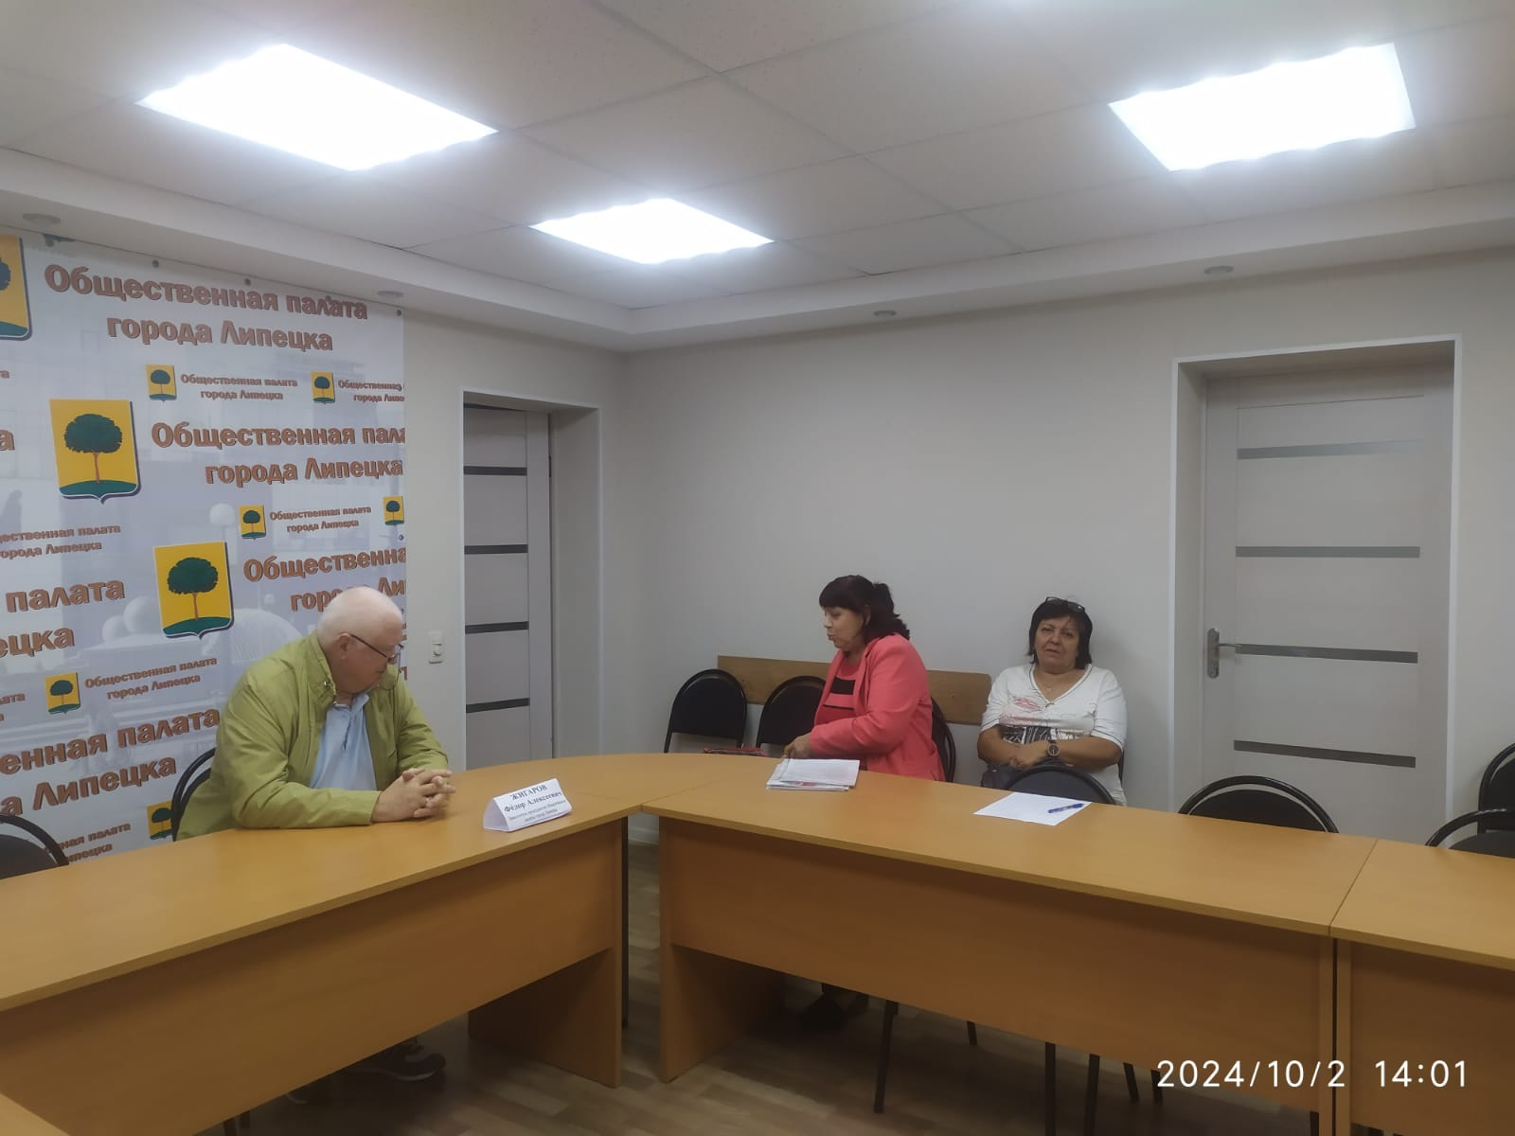
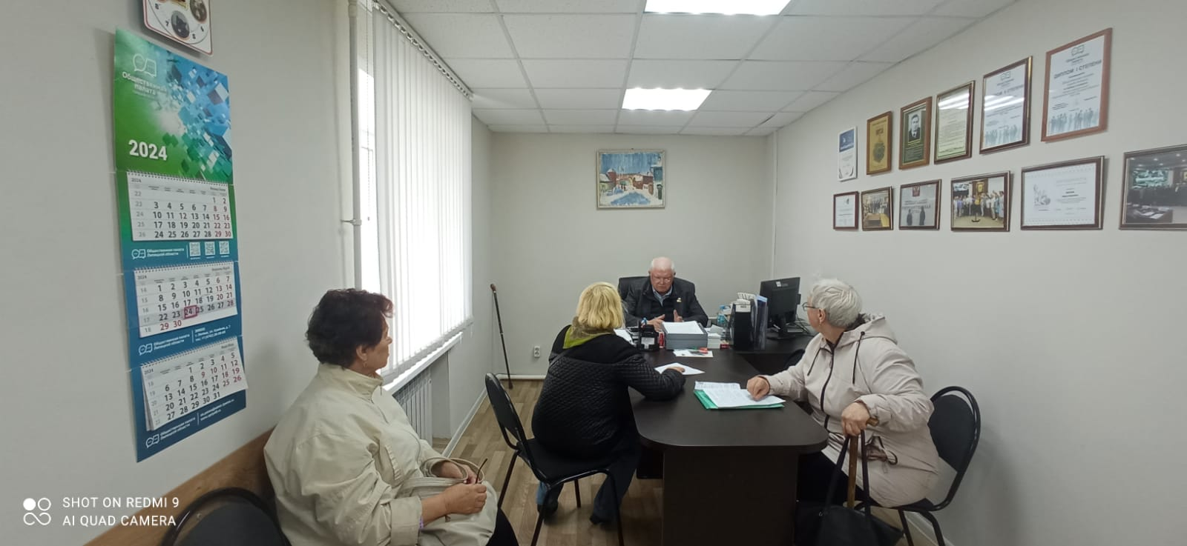
Мероприятия проекта:
Прием граждан по вопросам ЖКХ в Общественной палате города Липецка;

Slide 7
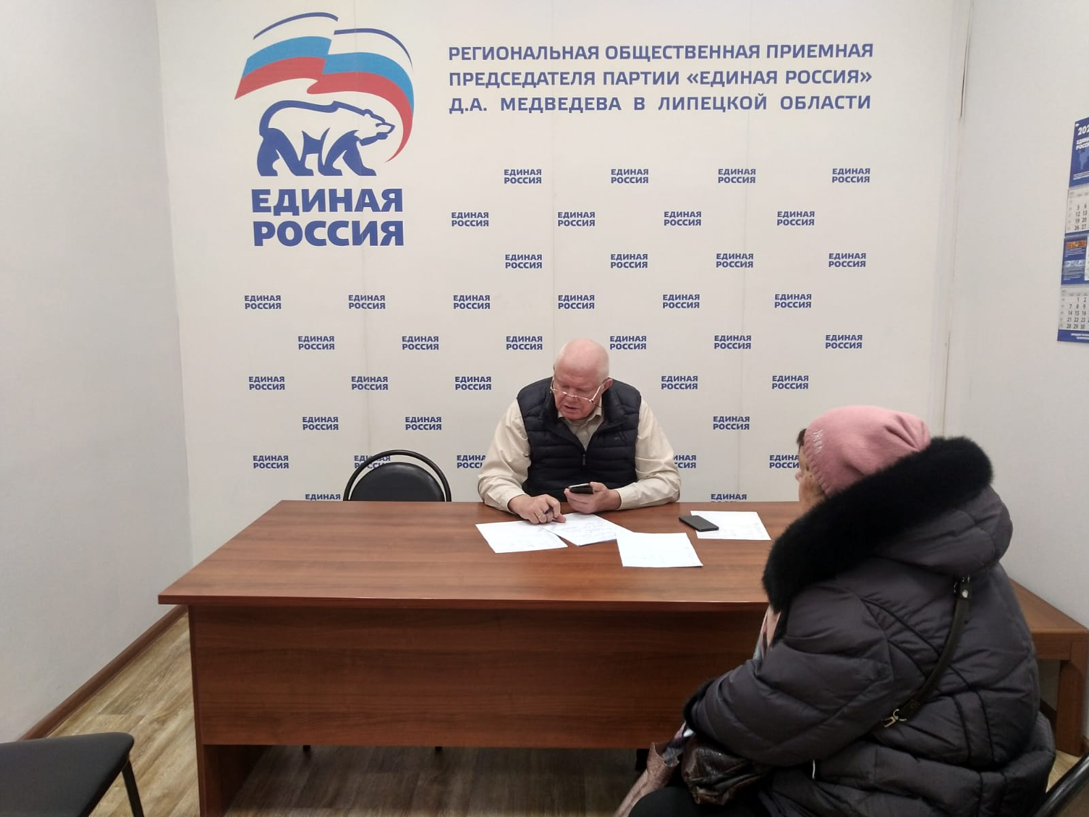
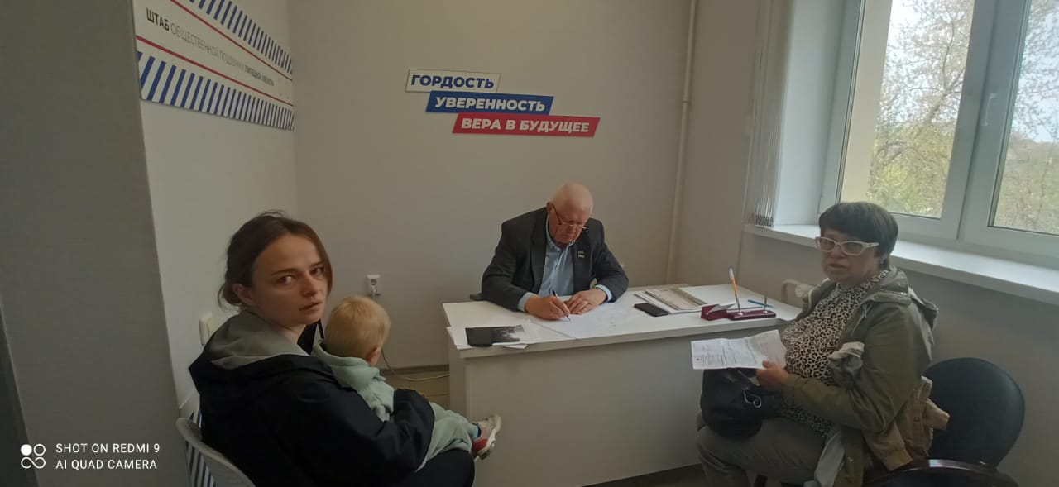
Мероприятия проекта:
Прием граждан в региональной общественной приемной партии «Единая Россия»
Прием граждан в Штабе общественной поддержки Липецкой области

Slide 8
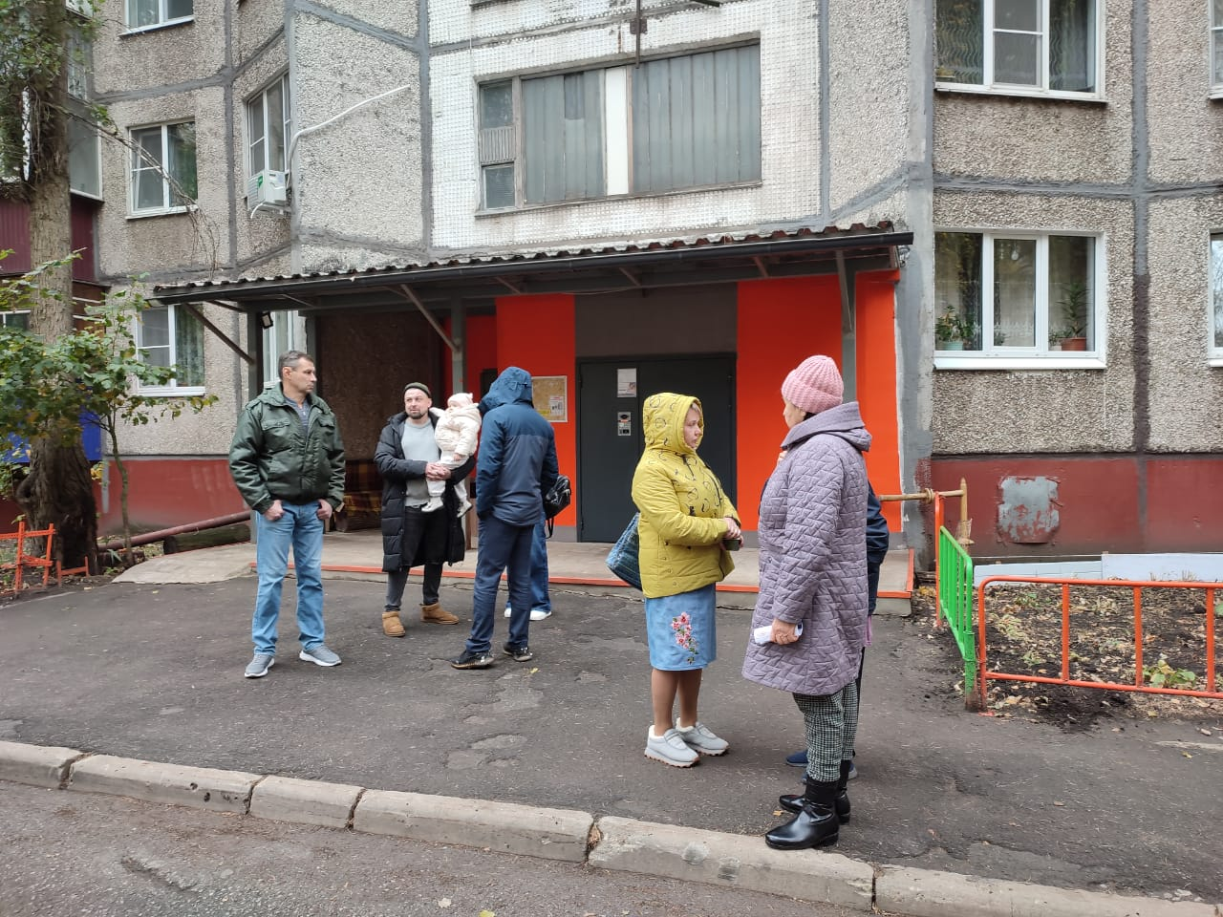
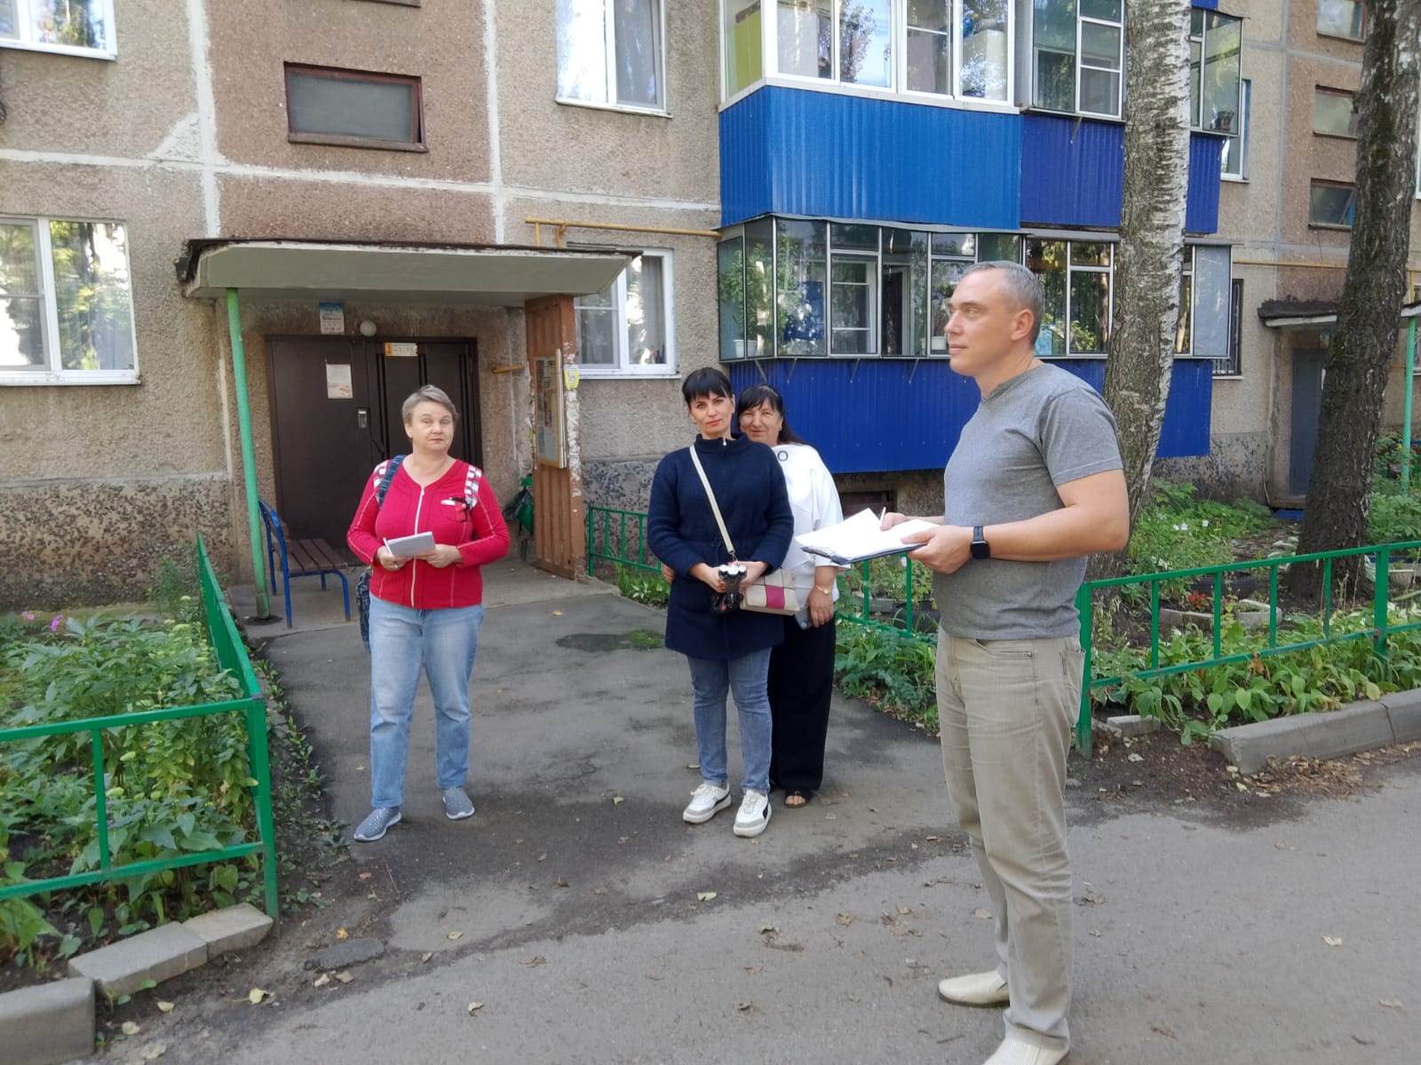
Мероприятия проекта:
Выездные обследования по рассмотрению обращений граждан;
Рабочие встречи жителей с представителями ЖКХ;

Slide 9
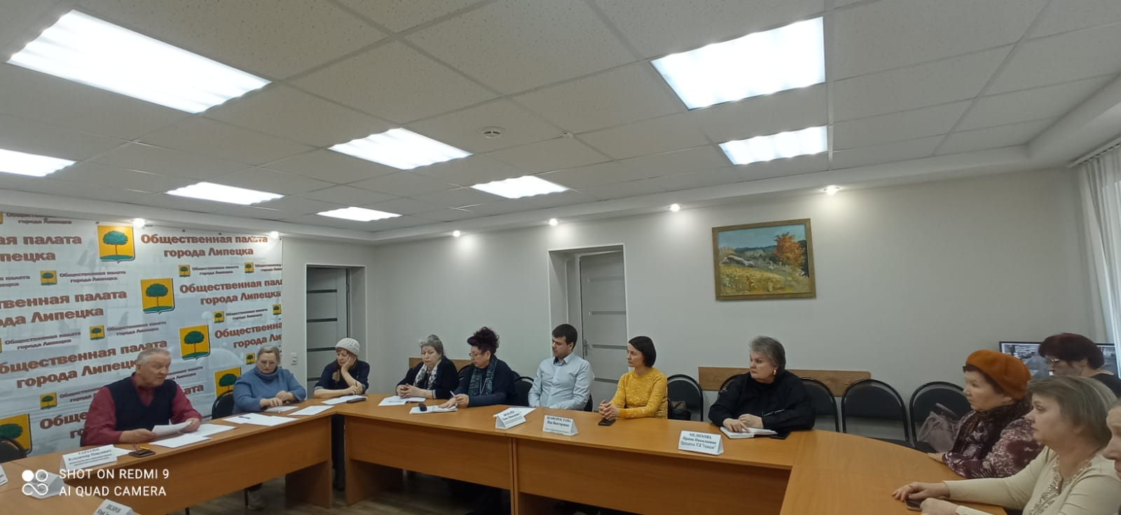
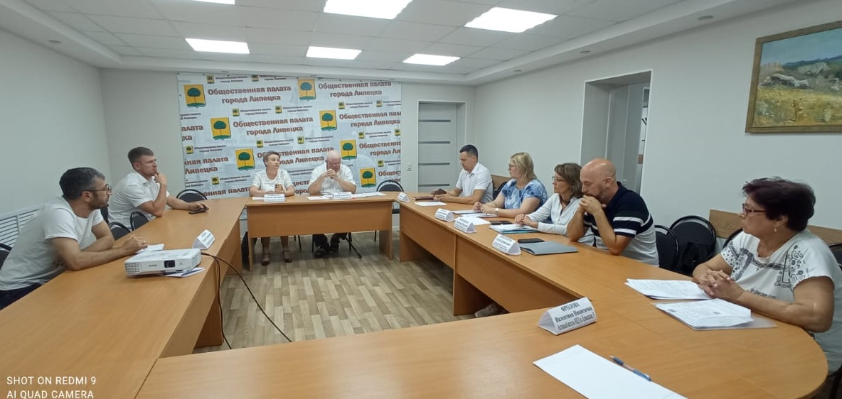
Мероприятия проекта:
Совещания с департаментом ЖКХ, ресурсоснабжающими организациями, управляющими компаниями и председателями домовых комитетов;
Рабочие совещания с представителями ЖКХ по рассмотрению обращений граждан;

Slide 10

Мероприятия проекта:
Помощь гражданам правильно формировать запросы к органам власти;
Направление обращений в ГЖИ, департамент ЖКХ и управляющие компании и т.д.

Slide 11
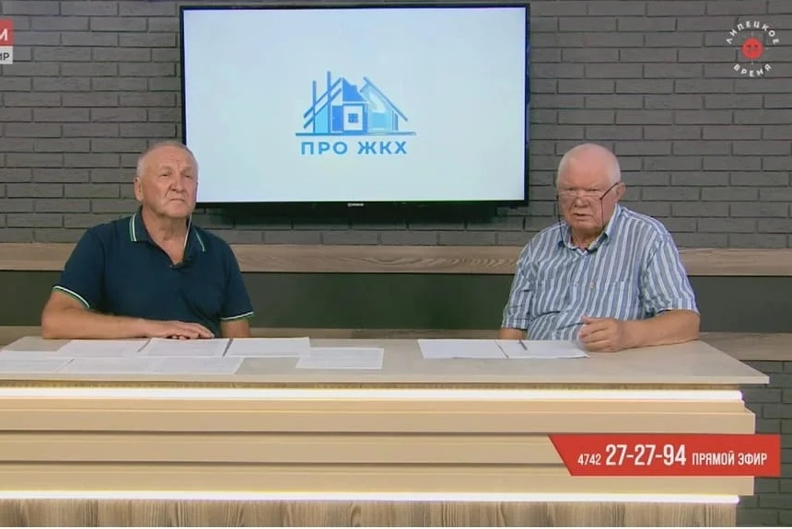
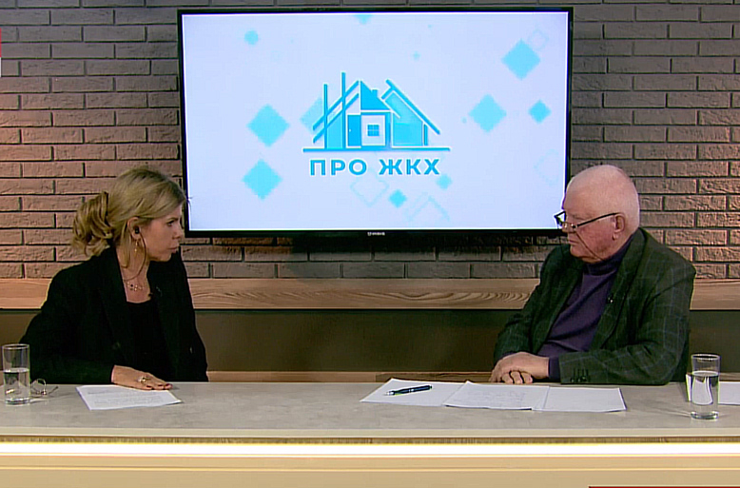
Мероприятия проекта:
Организация и проведение горячих линий по различным проблемам в сфере ЖКХ.
Еженедельная программа «Про ЖКХ» на телеканале «Липецкое время»
( с 9 января по 23 июля 2024 г.)

Slide 12
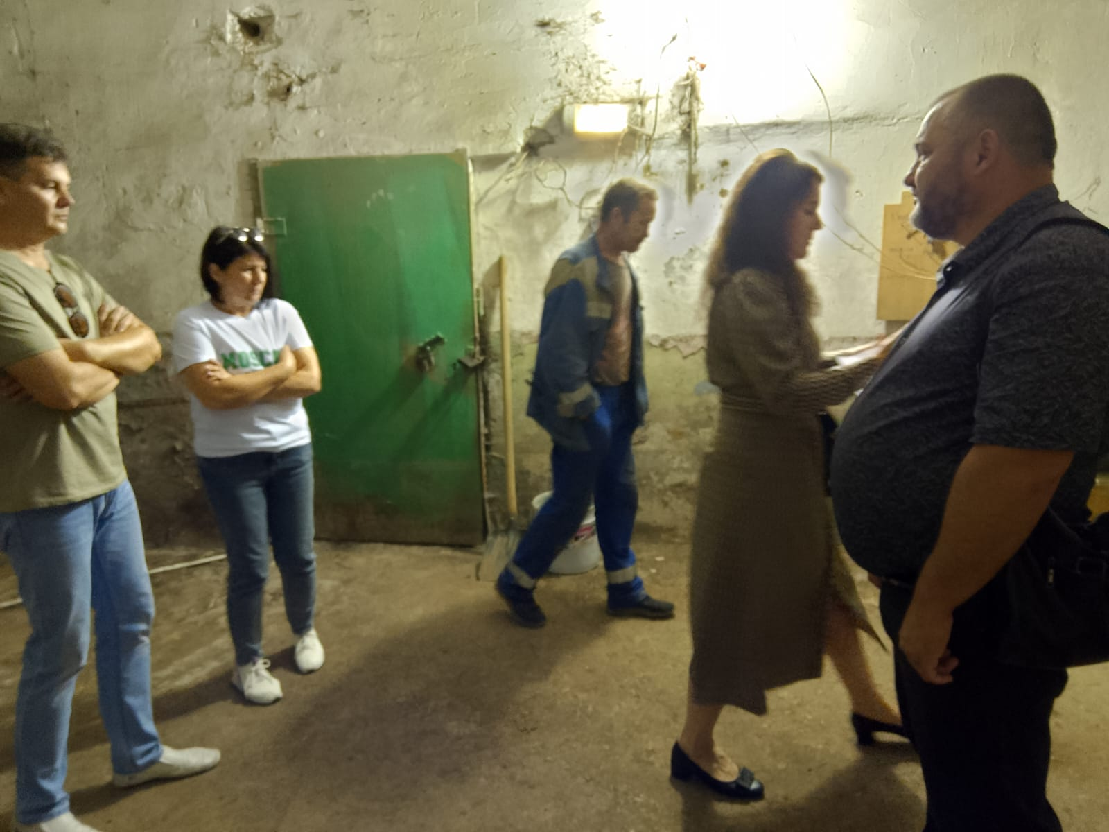
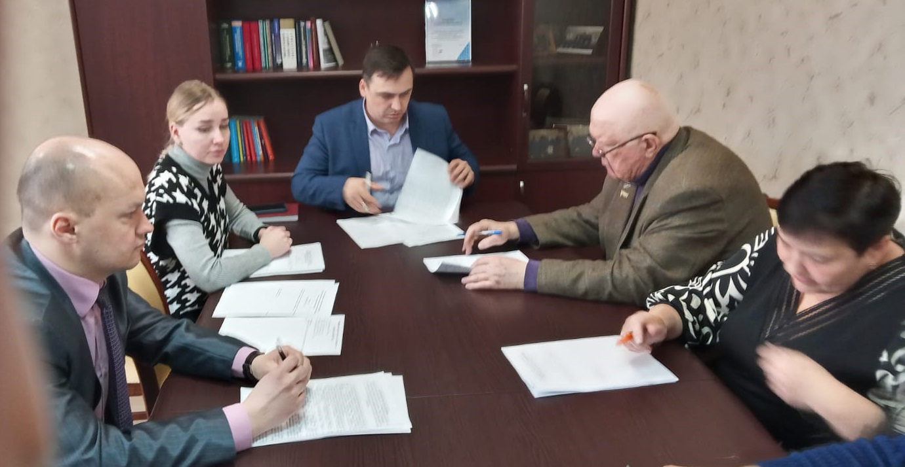
Мероприятия проекта:
Участие в комиссионных обследованиях МКД по подготовке к работе в зимний период.
Участие в заседаниях лицензионной комиссии Липецкой области по лицензированию предпринимательской деятельности по управлению многоквартирными домами в Государственной жилищной инспекции Липецкой области.

Slide 13
Проблематика обращений граждан
Температурный режим в квартире; 6%
Вопросы благоустройства дворовых территорий 25%
Капитальный ремонт МКД и переселение из аварийного жилья; 2%
Иное;7%
Вопросы, связанные с содержанием МКД ресурсоснабжающими организациями; 27%

Slide 14
Результаты проекта:
Еженедельный прием граждан в Общественной палате города Липецка;
Поступило 284 обращения граждан, из них:
265 обращений решены в пользу граждан;
0 отклонено;
19 на рассмотрении;
Проведено 12 выездных встреч по рассмотрению обращении жителей;
Проведено 6 рабочих встреч граждан с представителями ЖКХ, управляющих компаний, ресурсоснабжающих организаций;
С августа по октябрь совместно с департаментом ЖКХ еженедельно проводились рейды по контролю подготовки МКД к работе в зимний период;
Еженедельная программа «Про ЖКХ» на телеканале «Липецкое время» (с 10 января по
23 июля 2024 г.);

